Slide 1
XÂY DỰNG WEBSITE BÁN ĐIỆN THOẠI

Slide 2
CÁC CÔNG NGHỆ SỬ DỤNG
HTML (Hypertext Markup Language)
CSS (Cascading Style Sheets)
PHP (Hypertext Preprocessor)
MySQL (Structured Query Language)

Slide 3
TÌM HIỂU BÀI TOÁN
Trang web bán điện thoại được xây dựng nhằm mục đích tạo ra một hệ thống thương mại điện tử cho phép khách hàng dễ dàng tìm kiếm, xem và mua các sản phẩm điện thoại di động
Người dùng (khách hàng): Có thể tìm kiếm thông tin sản phẩm, đặt hàng, đánh giá sản phẩm, và quản lý thông tin cá nhân.
Quản trị viên: Quản lý các sản phẩm, người dùng, đơn hàng, thống kê doanh thu và các chương trình khuyến mãi.

Slide 4
1.PHÂN TÍCH THIẾT KẾ CHỨC NĂNG

Slide 5
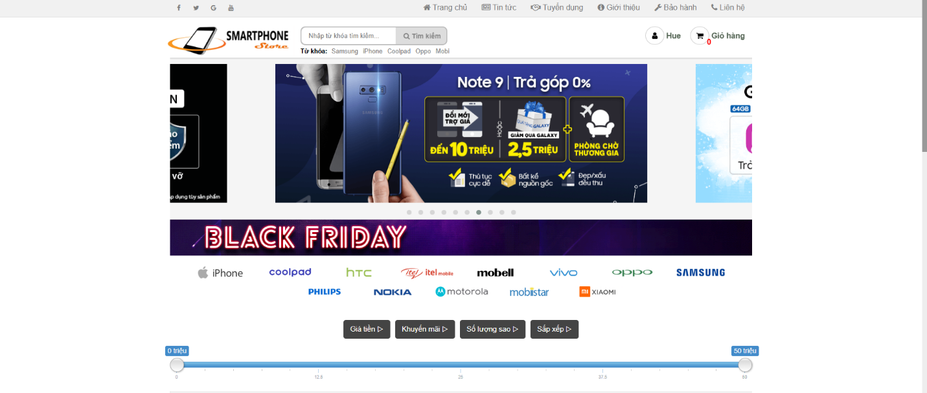
CHỨC NĂNG DÀNH CHO NGƯỜI DÙNG
Xem danh sách sản phẩm: Người dùng có thể duyệt qua các sản phẩm theo danh mục và xem chi tiết từng sản phẩm.

Slide 6

Xem danh sách sản phẩm: Người dùng có thể duyệt qua các sản phẩm theo danh mục và xem chi tiết từng sản phẩm.

Slide 7
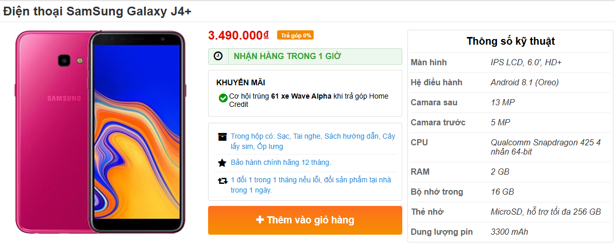
Đăng ký và đăng nhập: Khách hàng có thể đăng ký tài khoản mới và đăng nhập để đặt hàng, đánh giá sản phẩm.
Đặt hàng: Sau khi chọn sản phẩm, người dùng có thể thêm vào giỏ hàng và tiến hành thanh toán.

Slide 8
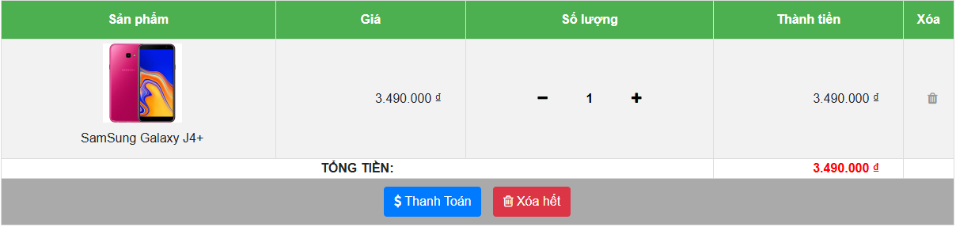
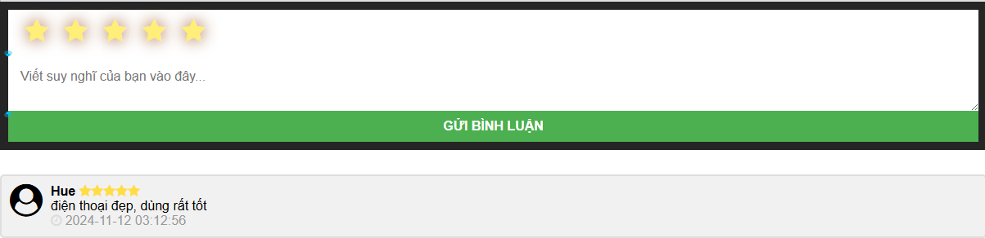
Quản lý giỏ hàng: Người dùng có thể thêm, xóa hoặc cập nhật số lượng sản phẩm trong giỏ hàng.
Đánh giá và bình luận sản phẩm: Sau khi mua hàng, người dùng có thể đánh giá sản phẩm và để lại bình luận.

Slide 9
CHỨC NĂNG DÀNH CHO QUẢN TRỊ VIÊN
Quản lý sản phẩm: Quản trị viên có thể thêm mới, cập nhật, hoặc xóa sản phẩm từ hệ thống.

Slide 10
Quản lý người dùng: Quản lý thông tin của người dùng, cấp quyền truy cập và xem các hoạt động của họ.

Slide 11
Quản lý hóa đơn: Quản trị viên có thể xem chi tiết đơn hàng của khách hàng, cập nhật trạng thái giao hàng.

Slide 12
Quản lý khuyến mãi: Tạo, sửa hoặc xóa các chương trình khuyến mãi cho các sản phẩm.

Slide 13
Thống kê và báo cáo: Hệ thống cung cấp các báo cáo doanh thu, số lượng sản phẩm bán ra, và đánh giá của khách hàng để hỗ trợ việc ra quyết định.

Slide 14
MÔ HÌNH THỨC THỂ LIÊN KẾT
Người dùng (User): Lưu trữ thông tin về khách hàng, quản trị viên, bao gồm mã người dùng, tên, số điện thoại, email, địa chỉ.
Sản phẩm (Product): Lưu trữ thông tin về các sản phẩm điện thoại như mã sản phẩm, tên, giá, số lượng tồn kho, hình ảnh, và mô tả sản phẩm.
Hóa đơn (Invoice): Lưu trữ thông tin về các đơn hàng, bao gồm mã hóa đơn, mã khách hàng, ngày lập, tổng số tiền và trạng thái đơn hàng.
Chi tiết hóa đơn (Invoice Details): Lưu trữ chi tiết các sản phẩm có trong từng đơn hàng
Khuyến mãi (Promotion): Thực thể này lưu trữ thông tin về các chương trình khuyến mãi áp dụng cho sản phẩm.

Slide 15
Người dùng - Hóa đơn: Một người dùng có thể có nhiều hóa đơn, nhưng mỗi hóa đơn chỉ thuộc về một người dùng.
Hóa đơn - Chi tiết hóa đơn: Một hóa đơn có thể chứa nhiều sản phẩm, được ghi nhận trong bảng chi tiết hóa đơn.
Sản phẩm - Chi tiết hóa đơn: Mỗi sản phẩm có thể xuất hiện trong nhiều hóa đơn với số lượng khác nhau.
Sản phẩm - Khuyến mãi: Một sản phẩm có thể được áp dụng nhiều chương trình khuyến mãi khác nhau, tùy thuộc vào thời gian và loại khuyến mãi.

Slide 16
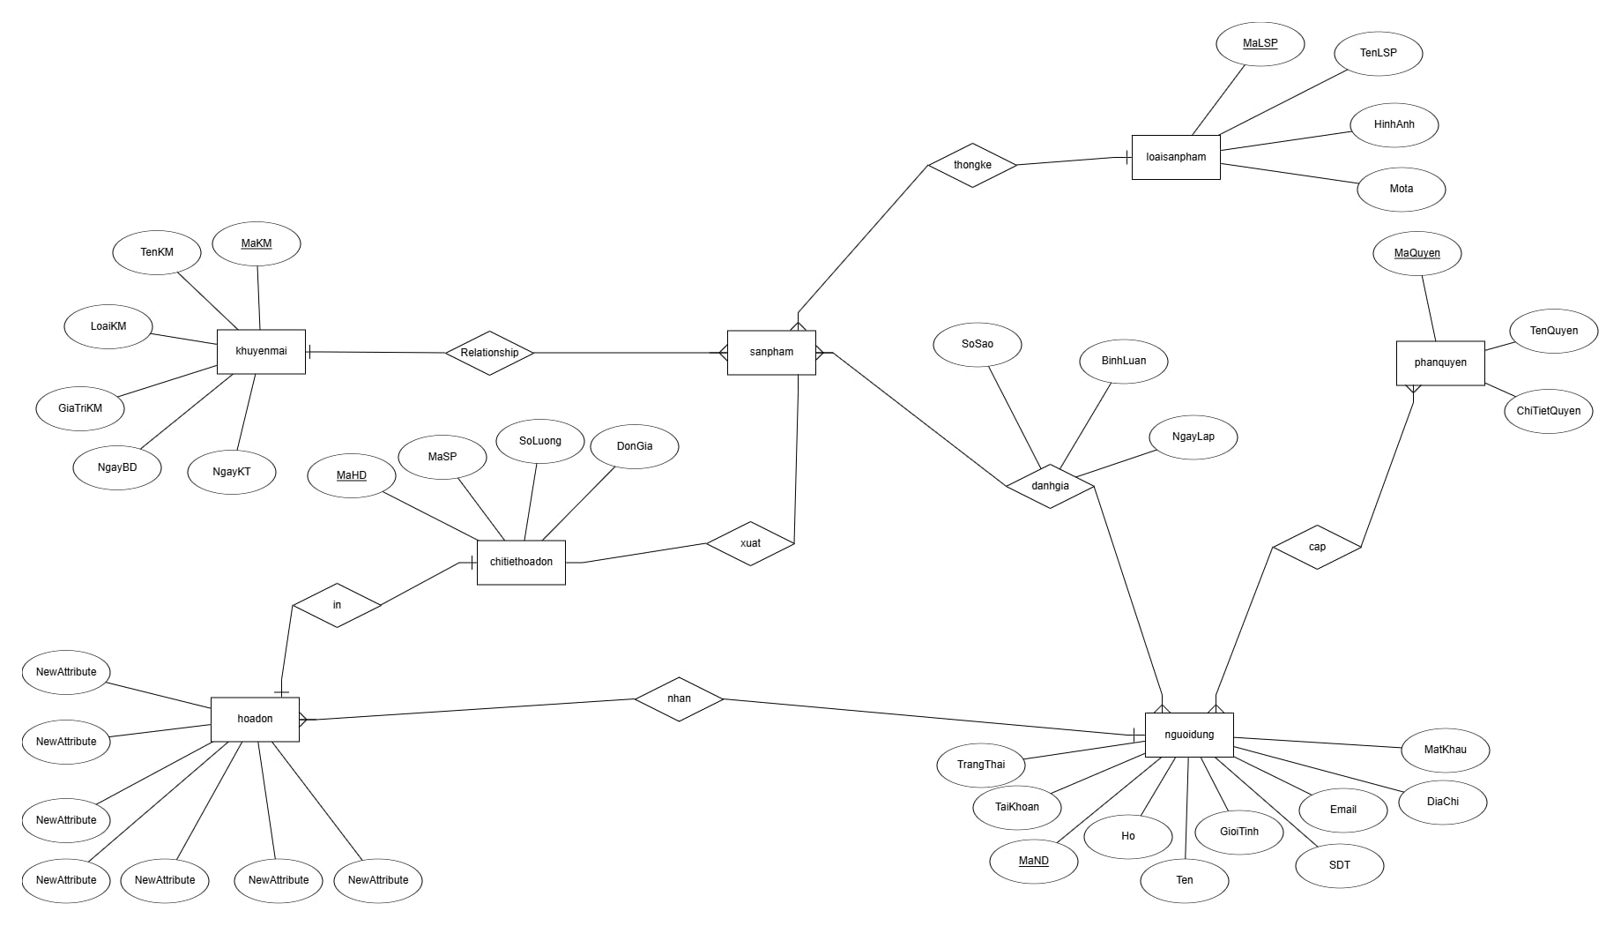

Slide 17
XÂY DỰNG HỆ THỐNG
Hệ thống quản trị dành cho admin bao gồm các trang quản lý và điều hành toàn bộ hoạt động của trang web. Mục đích của trang quản trị là cung cấp giao diện dễ sử dụng để quản lý các sản phẩm, người dùng, hóa đơn, và thống kê hệ thống.
Các bảng được thiết kế sử dụng InnoDB làm engine để hỗ trợ việc quản lý khóa ngoại và các quan hệ giữa các bảng, đảm bảo tính toàn vẹn dữ liệu. Việc tạo các bảng được thực hiện qua các lệnh SQL với charset là utf8_unicode_ci để đảm bảo hỗ trợ tiếng Việt.

Slide 18

XÂY DỰNG TRANG CHỦ NGƯỜI DÙNG VÀ THÀNH VIÊN
Trang chủ của người dùng được thiết kế với giao diện đơn giản, dễ sử dụng nhưng vẫn đảm bảo tính thẩm mỹ và thu hút khách hàng

Slide 19
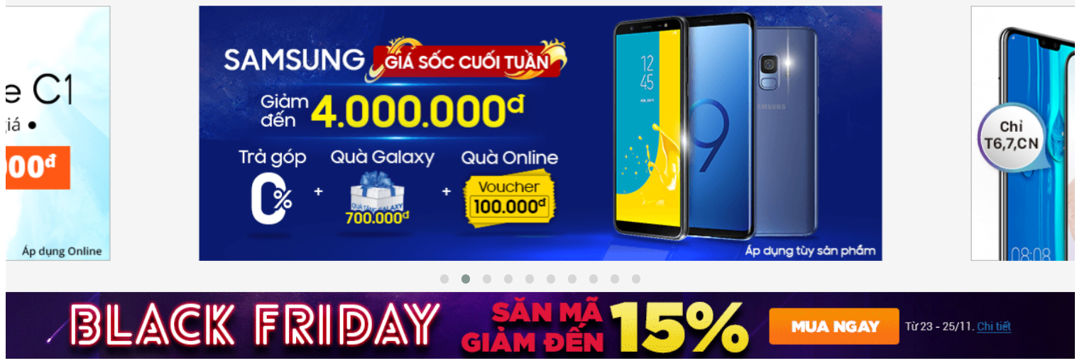
Thông tin khuyến mãi: Hiển thị các chương trình khuyến mãi đang diễn ra để thu hút người mua.

Slide 20
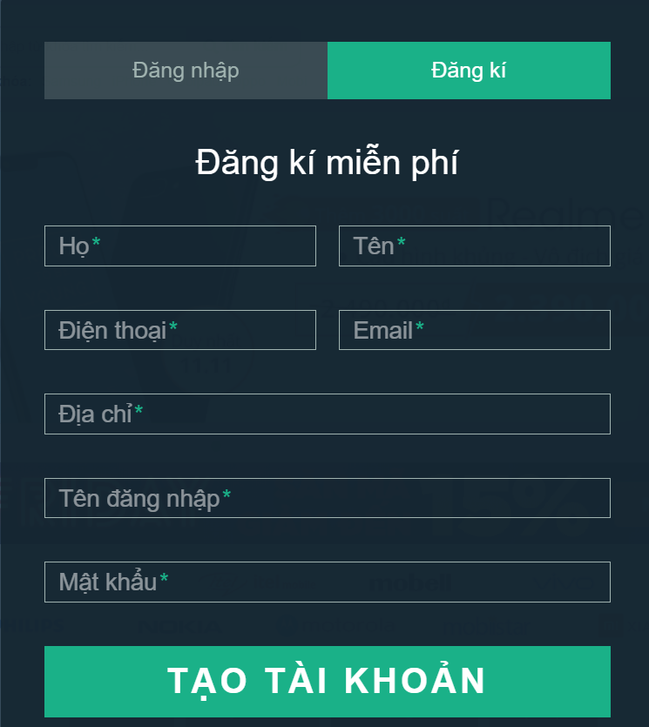
Chức năng đăng nhập/đăng ký: Người dùng có thể tạo tài khoản mới hoặc đăng nhập để truy cập các tính năng dành riêng cho thành viên.

Slide 21
XÂY DỰNG TRANG QUẢN TRỊ
Trang chủ của phần quản trị là nơi tổng hợp các thông tin chung về hoạt động của hệ thống như số lượng người dùng, số đơn hàng đã được đặt, sản phẩm bán chạy nhất, doanh thu tổng quát, và tình trạng hàng tồn kho. Các thông tin được trình bày dưới dạng bảng và biểu đồ để giúp admin nắm bắt tình hình nhanh chóng.
Trang quản lý người dùng cho phép admin xem, chỉnh sửa, hoặc xóa tài khoản người dùng. Chức năng này đảm bảo việc theo dõi các tài khoản mới, quản lý quyền hạn của từng người dùng (admin, người dùng bình thường), và xử lý các trường hợp vi phạm

Slide 22
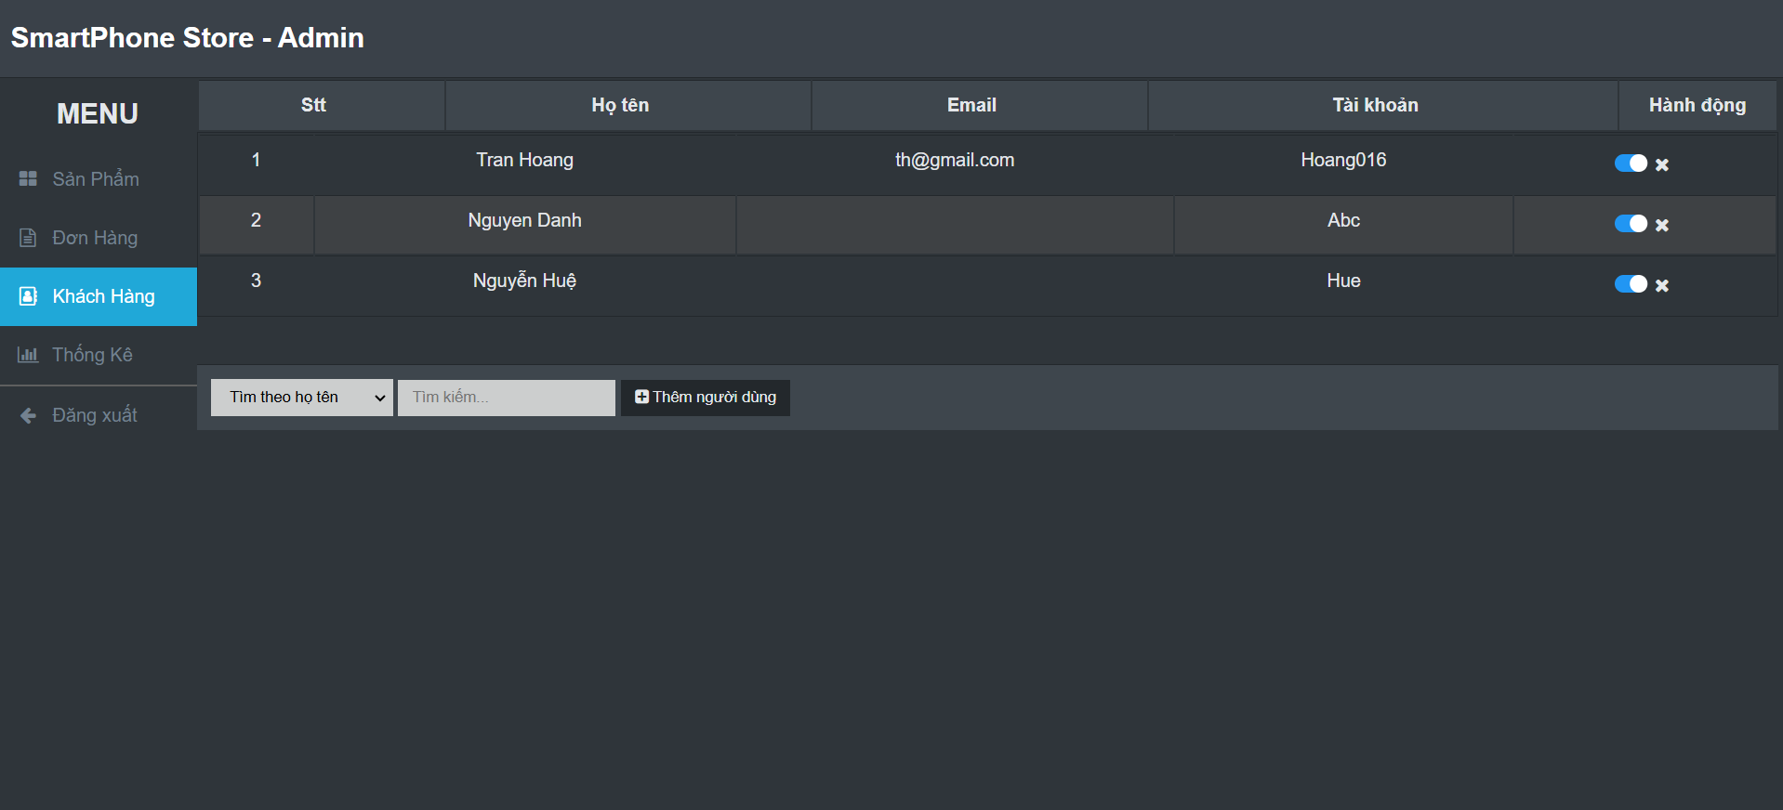
Các tính năng chính bao gồm:
Danh sách tất cả người dùng với các thông tin cơ bản.
Tìm kiếm người dùng theo tên hoặc email.
Chỉnh sửa thông tin tài khoản.
Xóa hoặc khóa tài khoản vi phạm.

Slide 23
TRANG QUẢN LÝ SẢN PHẨM
Trang quản lý sản phẩm là một trong những phần quan trọng nhất của hệ thống quản trị. Trang quản lý sản phẩm cho phép admin thêm mới sản phẩm, cập nhật giá, số lượng, và các thông tin kỹ thuật khác, cũng như xóa sản phẩm không còn bán.

Slide 24
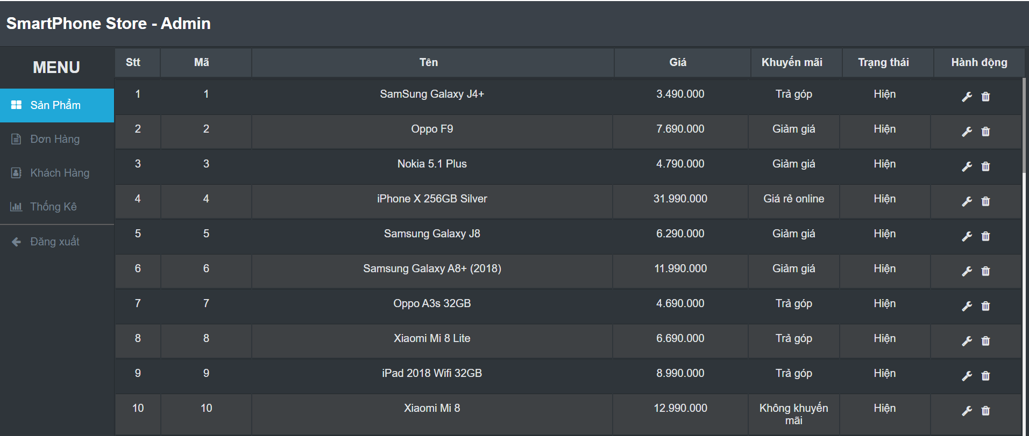
Thêm sản phẩm mới: Cung cấp giao diện để nhập thông tin chi tiết của sản phẩm bao gồm tên, giá, số lượng, mô tả, và hình ảnh.
Cập nhật sản phẩm: Chỉnh sửa thông tin hiện có của sản phẩm khi cần thiết.
Xóa sản phẩm: Xóa sản phẩm không còn kinh doanh khỏi danh mục.

Slide 25
TRANG QUẢN LÝ HOÁ ĐƠN
Trang quản lý hóa đơn cho phép theo dõi các đơn hàng của khách hàng từ khi đặt hàng đến khi giao hàng thành công. Admin có thể thay đổi trạng thái đơn hàng (đang xử lý, đã giao hàng, hủy bỏ) và xem chi tiết từng hóa đơn.

Slide 26
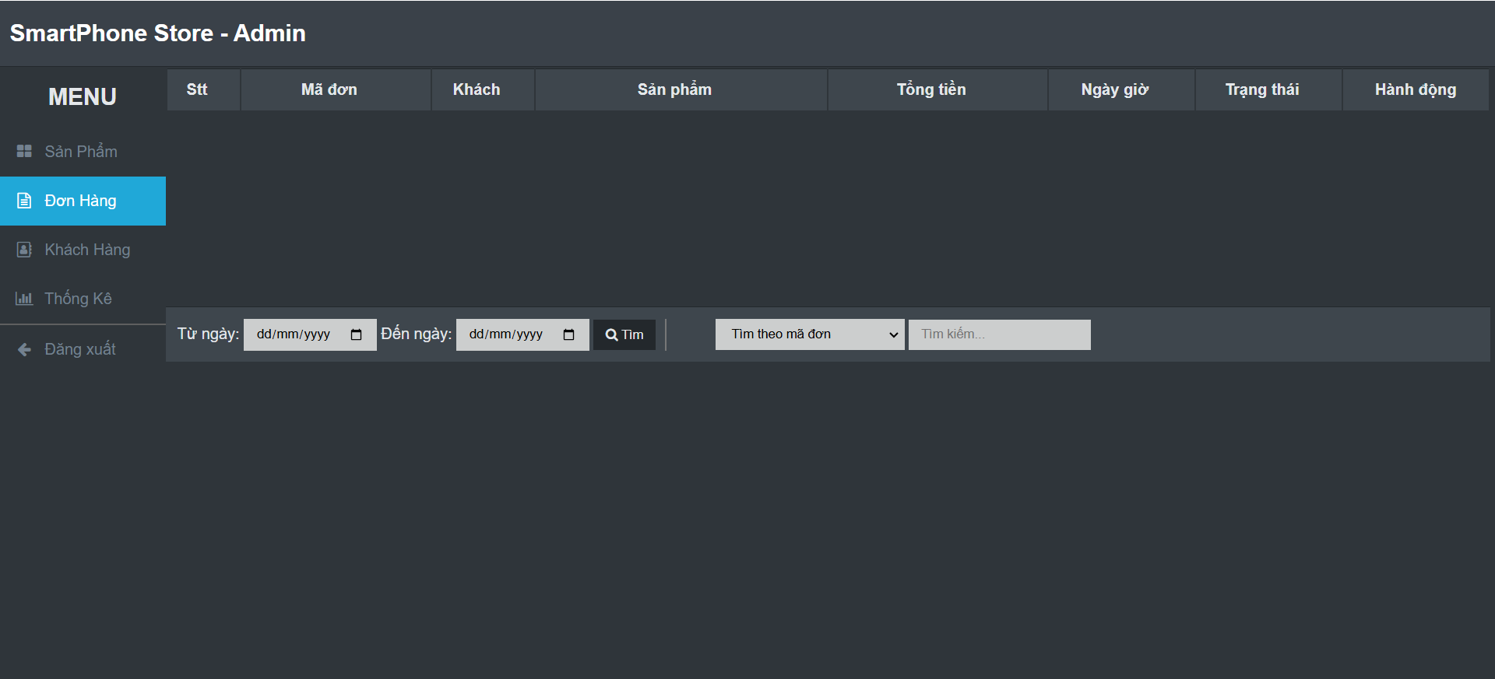
Các tính năng bao gồm:
Hiển thị danh sách hóa đơn kèm thông tin chi tiết.
Cập nhật trạng thái đơn hàng.
Tìm kiếm hóa đơn theo mã hóa đơn hoặc tên khách hàng.
In hóa đơn.

Slide 27

THANKS!
Any questions?

